Slide 1





PHÒNG GD & ĐT QUẬN LONG BIÊN
TRƯỜNG TIỂU HỌC PHÚC LỢI
MÔN: TIẾNG VIỆT
NÓI VÀ NGHE

Slide 2





Nói và nghe
Notes:
Bài giảng thiết kế bởi: Hương Thảo - tranthao121006@gmail.com

Slide 3

Yêu cầu cần đạt
01
- Hiểu được nội dung câu chuyện Cảm ơn họa mi.
02
- Nêu được ý kiến về bài học.

Slide 4


Nghe kể chuyện

Slide 5
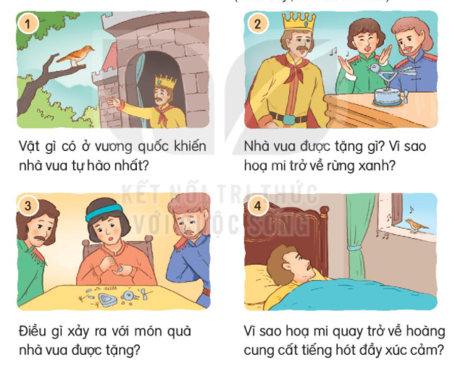

Slide 6
Kể lại chuyện theo tranh

Slide 7

Cùng bạn
Trả lời câu hỏi kể chuyện theo tranh qua trò chơi “Hộp quà bí ẩn”
Notes:
Bài giảng thiết kế bởi: Hương Thảo - tranthao121006@gmail.com

Slide 8









Notes:
Cách chơi: Bấm vào thân hộp quà -> Xuất hiện câu hỏi, nhấp chuột để xuất hiện câu trả lời. Nhấp vào nắp hộp quà để tặng con một tràng vỗ tay. Bấm “Go home” để trờ về hộp quà tiếp theo và làm tương tự như trên.

Slide 9








Vật gì ở vương quốc khiến vua tự hào nhất?
Nhà vua tự hào vì có chim quý.
GO HOME
You are given 3 candies

Slide 10
Nhà vua được tặng gì? Vì sao họa mi trở về rừng xanh?
- Nhà vua được tặng chim máy.
- Vì nhà vua không để ý đến chim họa mi nữa.
GO HOME
You are given 5 candies

Slide 11
Điều gì xảy ra với món quà nhà vua được tặng?
Chim đồ chơi hỏng, mọi người không ai sửa được.
GO HOME
You are given 7 candies

Slide 12
Vì sao họa mi quay trở về hoàng cung cất tiếng hót đầy xúc cảm?
Vua ốm, họa trở về cất tiếng hót khiến vua khỏi bệnh.
GO HOME
You are given 2 candies

Slide 13
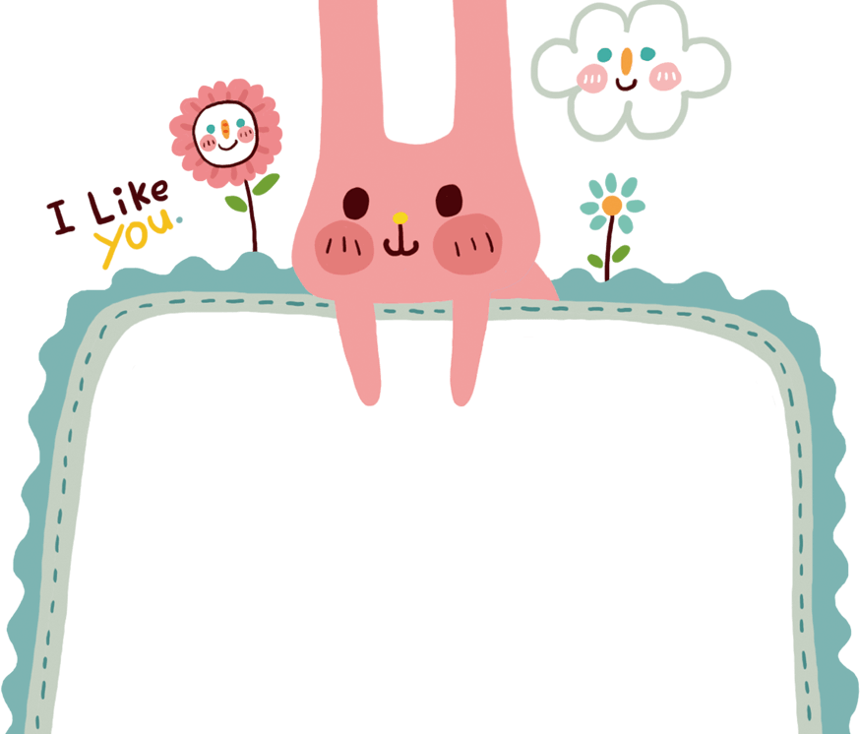
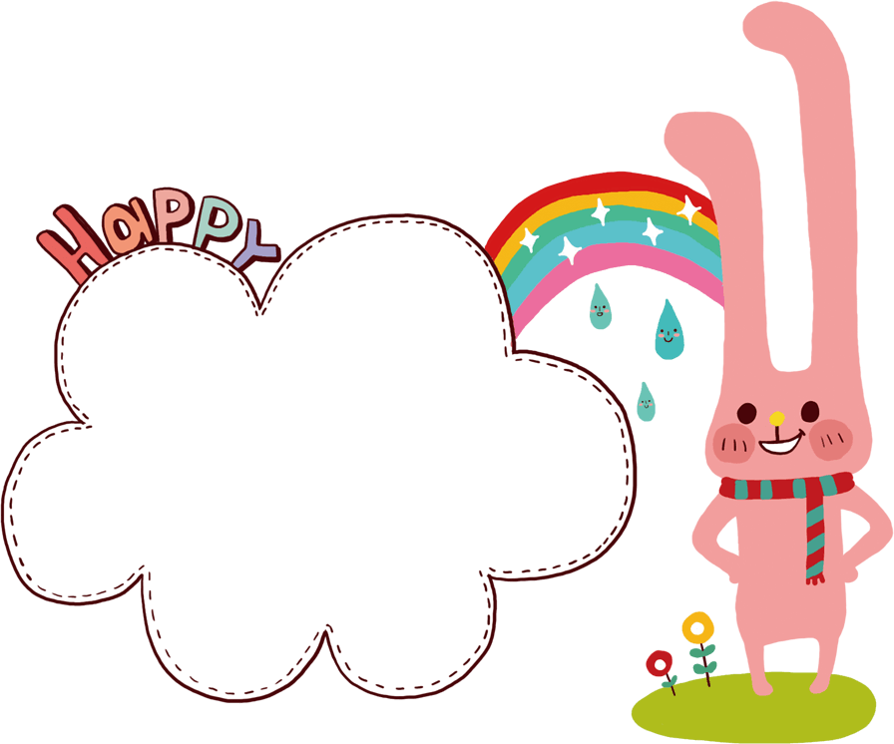

Thời gian 5’
Cùng bạn kể
trong nhóm

Slide 14

Qua câu chuyện, em học được điều gì?
Notes:
Bài giảng thiết kế bởi: Hương Thảo - tranthao121006@gmail.com

Slide 15
Yêu cầu cần đạt
01
- Hiểu được nội dung câu chuyện Cảm ơn họa mi.
02
- Nêu được ý kiến về bài học.

Slide 16





HĐ Tiếp nối
Kể câu chuyện Cảm ơn họa mi cho người thân nghe.
Xem trước bài sau : Ôn tập tiết 4

Slide 17

Tạm biệt và hẹn gặp lại
các con vào những tiết học sau!

